Slide 1
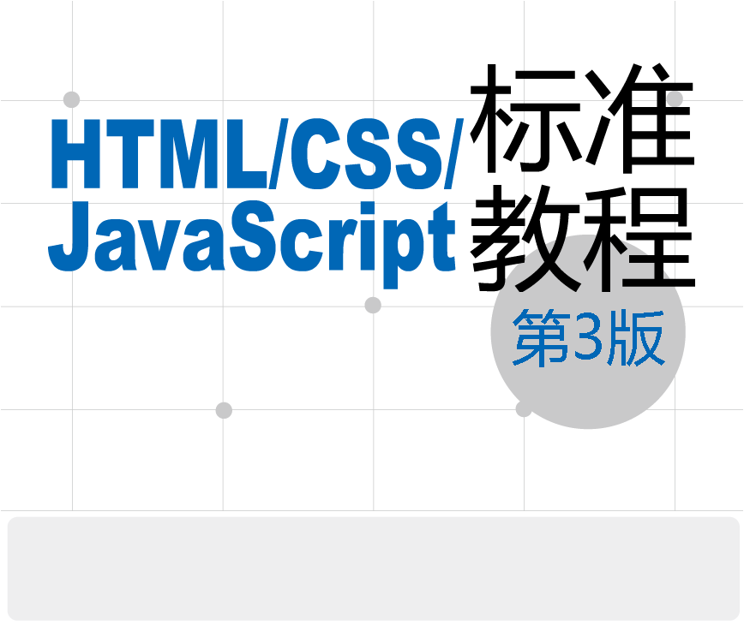


本书编委会 编著

Slide 2
第13章 文本的精细排版
13.1 调整字符间距——letter-spacing
13.2 调整单词间距——word-spacing
13.3 添加文字修饰——text-decoration
13.4 设置文本排列方式——text-align
13.5 设置段落缩进——text-indent
13.6 调整行高——line-height
13.7 转换英文大小写——text-transform
13.8 小实例——综合应用文本属性
13.9 习题
HTML/CSS/JavaScript 标准教程实例版（第3版）

Slide 3
13.1 调整字符间距——letter-spacing
基本语法
letter-spacing:normal|长度

Slide 4
13.1 调整字符间距——letter-spacing
语法说明
➢ normal表示间距正常显示，是默认设置。
➢ 长度包括长度值和长度单位，长度值可以使用负数。
➢ 长度单位可以使用12.2节讲解“设置字体”时介绍的所有单位。

Slide 5
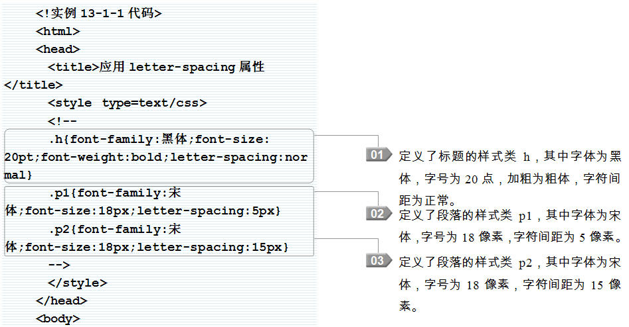
13.1 调整字符间距——letter-spacing
实例代码

Slide 6
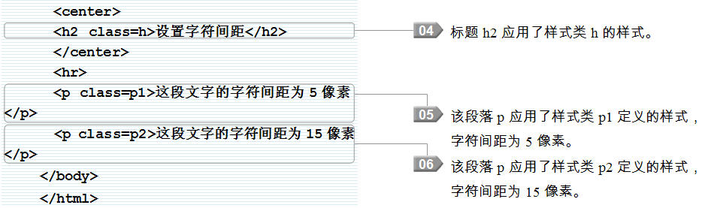
13.1 调整字符间距——letter-spacing
接上页

Slide 7
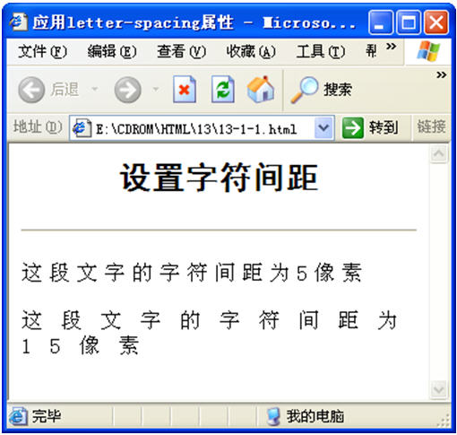
13.1 调整字符间距——letter-spacing
网页效果

Slide 8
13.2 调整单词间距——word-spacing
基本语法
word-spacing:normal|长度

Slide 9
13.2 调整单词间距——word-spacing
语法说明
➢ normal表示间距正常，是默认设置。
➢ 长度包括长度值和长度单位，长度值可以使用负数。
➢ 长度单位可以使用12.2节讲解“设置字体”时介绍的所有单位。

Slide 10
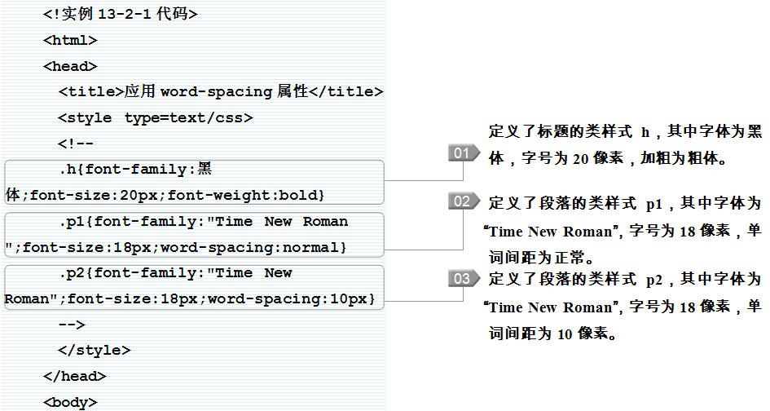
13.2 调整单词间距——word-spacing
实例代码

Slide 11
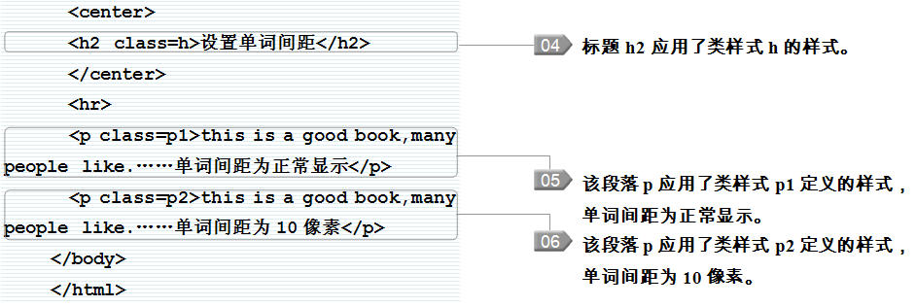
13.2 调整单词间距——word-spacing
接上页

Slide 12
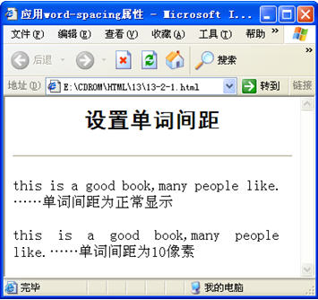
13.2 调整单词间距——word-spacing
网页效果

Slide 13
13.3 添加文字修饰——text-decoration
基本语法
text-decoration: underline|oveline|line-through|blink|none

Slide 14

13.3 添加文字修饰——text-decoration
语法说明
➢ 语法中的属性值可以是上面所列的一个或多个。
➢ 具体语法中text-decoration属性的取值说明见表13-1。
表13-1

Slide 15
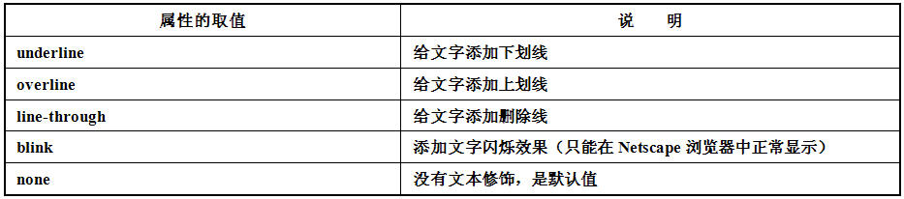

13.3 添加文字修饰——text-decoration
表13-1 text-decoration属性取值说明
返回

Slide 16
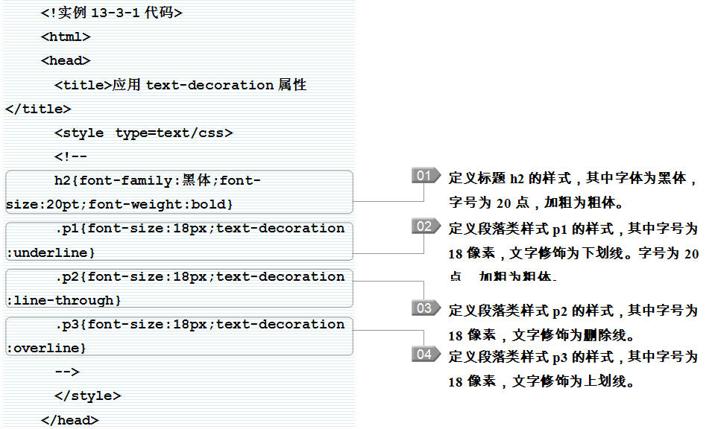
13.3 添加文字修饰——text-decoration
实例代码

Slide 17
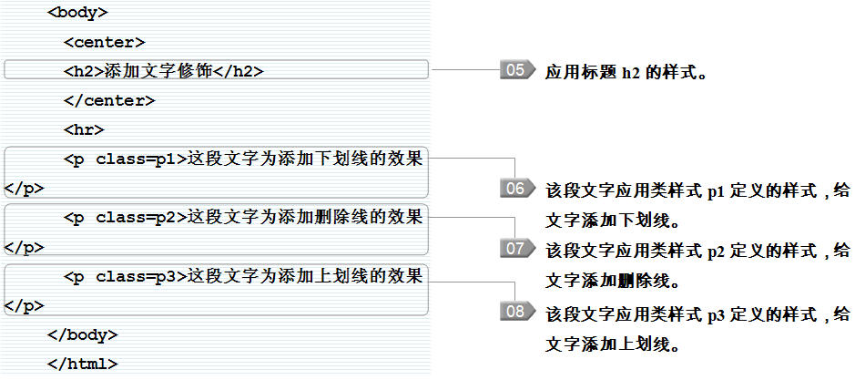
13.3 添加文字修饰——text-decoration
接上页

Slide 18
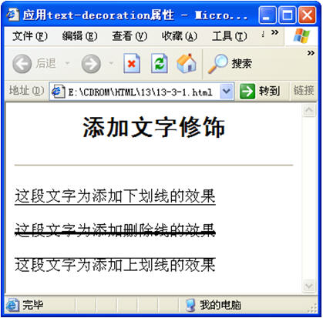
13.3 添加文字修饰——text-decoration
网页效果

Slide 19
13.4 设置文本排列方式——text-align
基本语法
Text-align:left|right|center|justify

Slide 20
13.4 设置文本排列方式——text-align
语法说明
➢ 该语法中的4个属性值可以任意选择其中一个。其中，left代表左对齐方式；right代表右对齐方式；center代表居中对齐方式；justify代表两端对齐方式。
➢ 该属性可应用于HTML中的任何模块级标记，如<p>，<h1> ~ <h6>等。

Slide 21
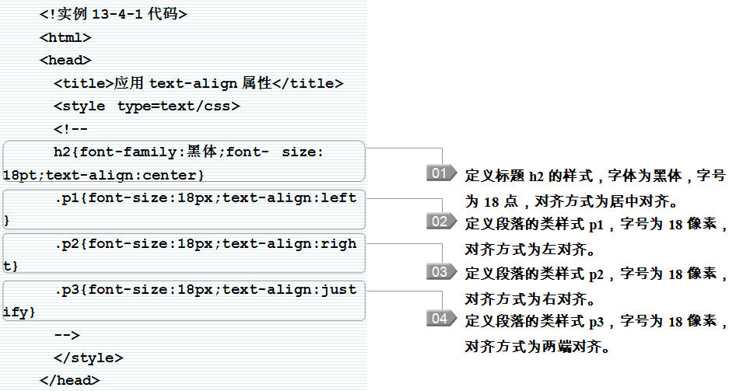
13.4 设置文本排列方式——text-align
实例代码

Slide 22
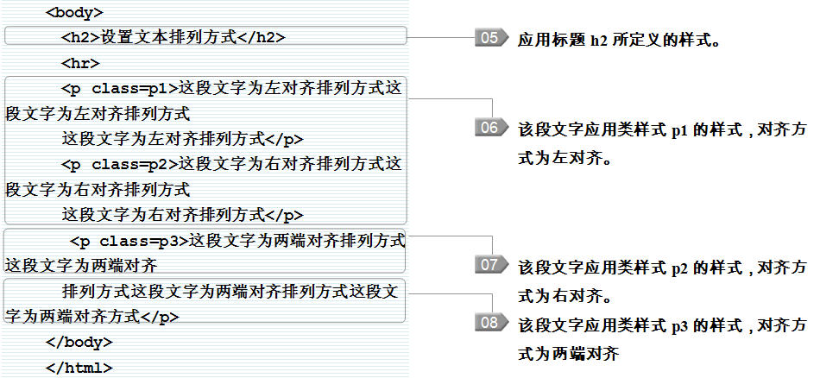
13.4 设置文本排列方式——text-align
接上页

Slide 23
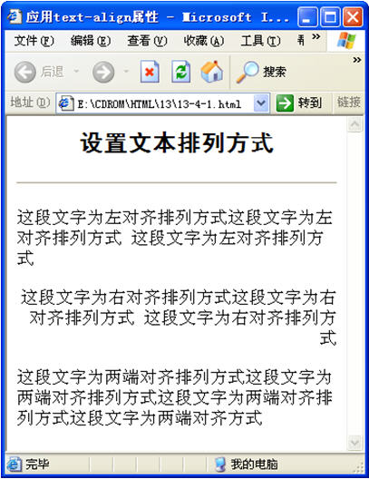
13.4 设置文本排列方式——text-align
网页效果

Slide 24
13.5 设置段落缩进——text-indent
基本语法
text-indent:长度|百分比

Slide 25
13.5 设置段落缩进——text-indent
语法说明
➢ 长度包括长度值和长度单位，长度单位同样可以使用之前提到的所有单位。
➢ 百分比则是相对上一级元素的宽度而定的。

Slide 26
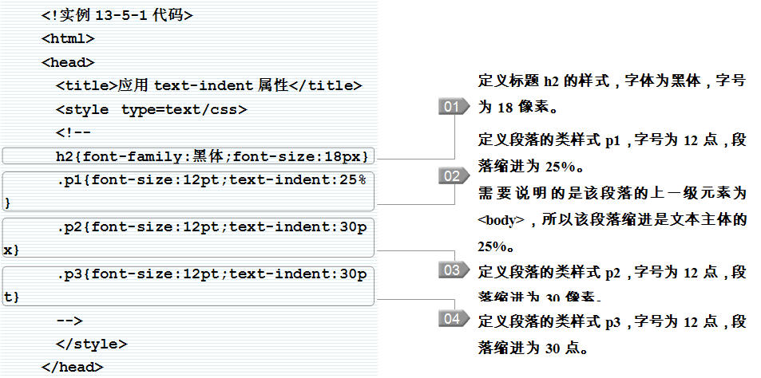
13.5 设置段落缩进——text-indent
实例代码

Slide 27
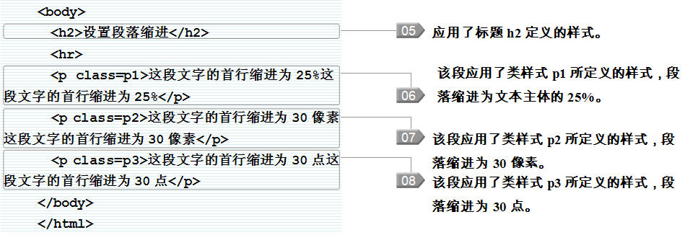
13.5 设置段落缩进——text-indent
接上页

Slide 28
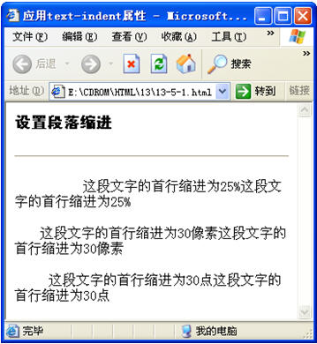
13.5 设置段落缩进——text-indent
网页效果

Slide 29
13.6 调整行高——line-height
基本语法
Line-height:normal|数字|长度|百分比

Slide 30
13.6 调整行高——line-height
语法说明
➢ normal为浏览器默认的行高，一般由字体大小属性来决定。
➢ 数字，表示行高为该元素字体大小与该数字相乘的结果。
➢ 长度，表示行高由长度值和长度单位确定。
➢ 百分比：表示行高是该元素字体大小的百分比。

Slide 31
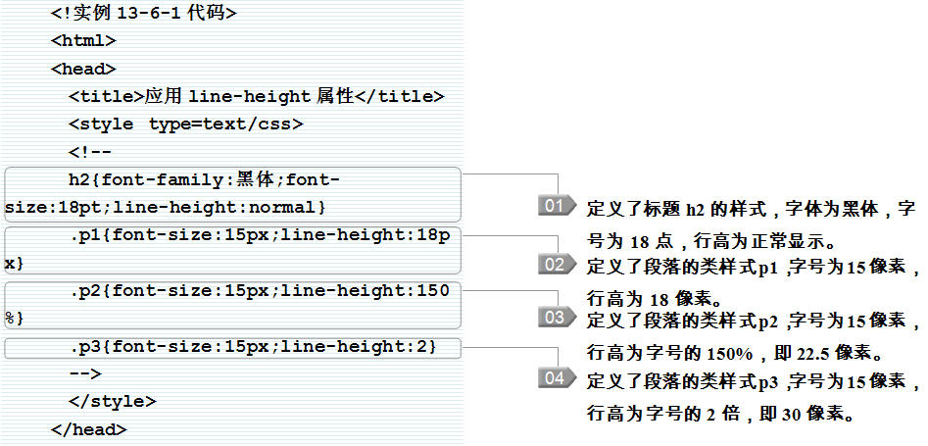
13.6 调整行高——line-height
实例代码

Slide 32
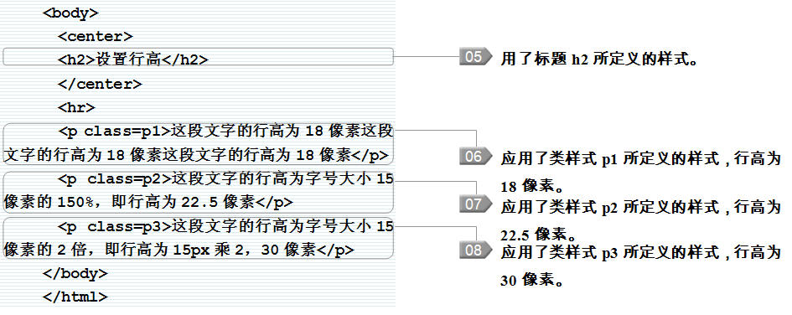
13.6 调整行高——line-height
接上页

Slide 33
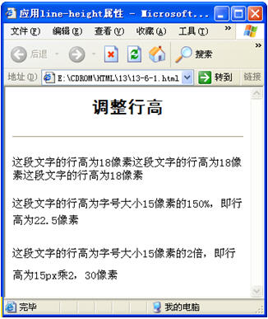
13.6 调整行高——line-height
网页效果

Slide 34
13.7 转换英文大小写——text-transform
基本语法
text-transform：uppercase|lowercase|capitalize|none

Slide 35
13.7 转换英文大小写——text-transform
语法说明
➢ 可以选用text-transform属性中的任何一个属性值来转换英文单词的大小写。
➢ 语法中具体的属性值说明见表13-2。
表13-2

Slide 36
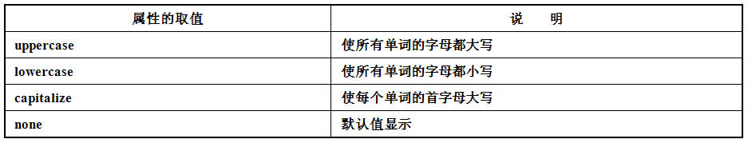

13.7 转换英文大小写——text-transform
表13-2 text-transform属性取值说明
返回

Slide 37
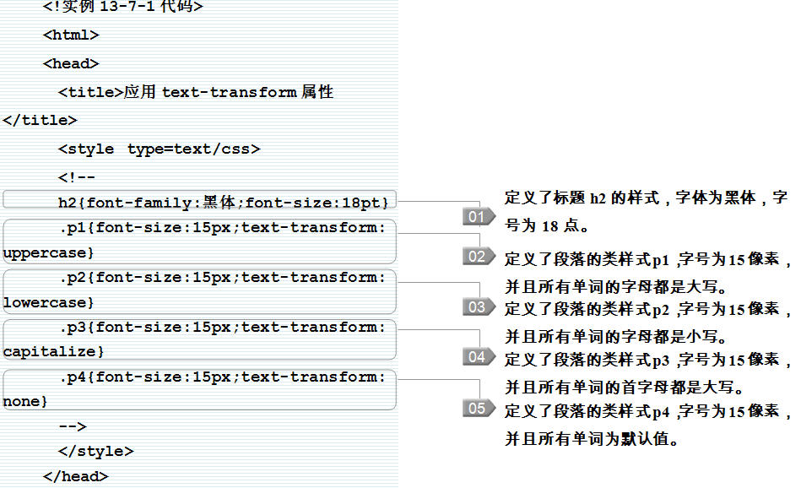
13.7 转换英文大小写——text-transform
实例代码

Slide 38
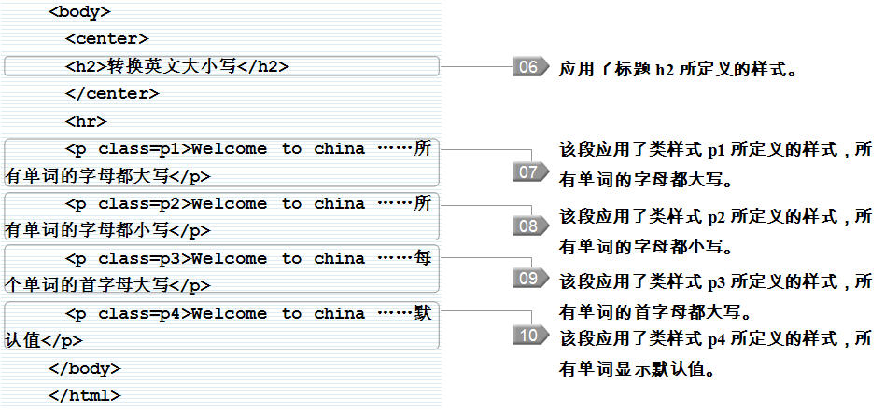
13.7 转换英文大小写——text-transform
接上页

Slide 39
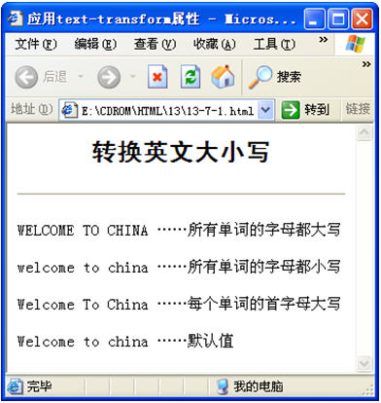
13.7 转换英文大小写——text-transform
网页效果

Slide 40
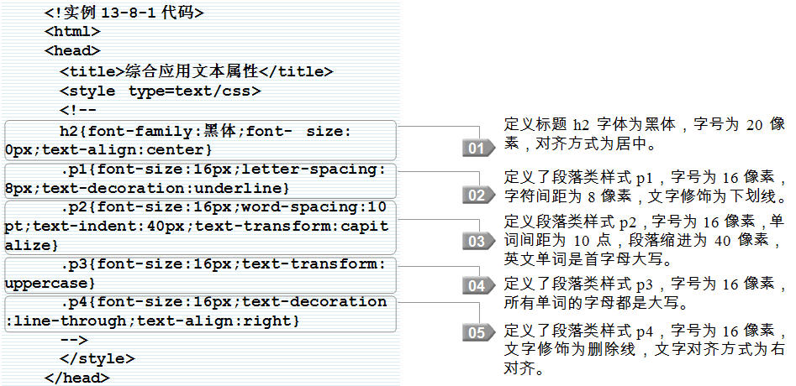
13.8 小实例——综合应用文本属性
实例代码

Slide 41
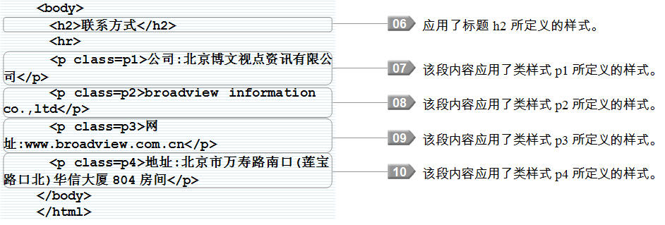
13.8 小实例——综合应用文本属性
接上页

Slide 42
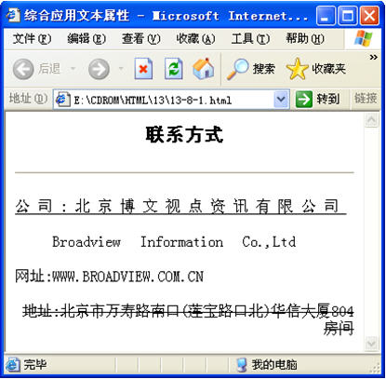
13.8 小实例——综合应用文本属性
网页效果

